Slide 1
2021-1 학회 발표
대전시 교통사고 위험지역 도출
21500468 이규석

Slide 2
CONTENTS
주제
데이터 EDA
방법론
결론 및 개선

Slide 3
01
주제
분석 배경
자동차의 증가와 전동 킥보드 등 새로운 운송수단의 등장 등으로
교통사고 발생건수는 감소하지 않고 있음에 따라 보다
효과적인 교통안전대책을 수립하기 위한 심도 있는 선행 분석이 필요합니다.
분석 목적
유형별 교통사고 데이터와 교통안전시설물, 거주인구,
교통량 데이터 등을 활용, 대전시 내 교통사고 발생 위험지역을 도출
해결 과제
교통사고 위험지역 100개소 제시

Slide 4
02
데이터 EDA
접근1
대전광역시_교통사고내역을 토대로,
지역별(gid)로 위험도에 score를 부여한 새로운 변수 생성하기

Slide 5
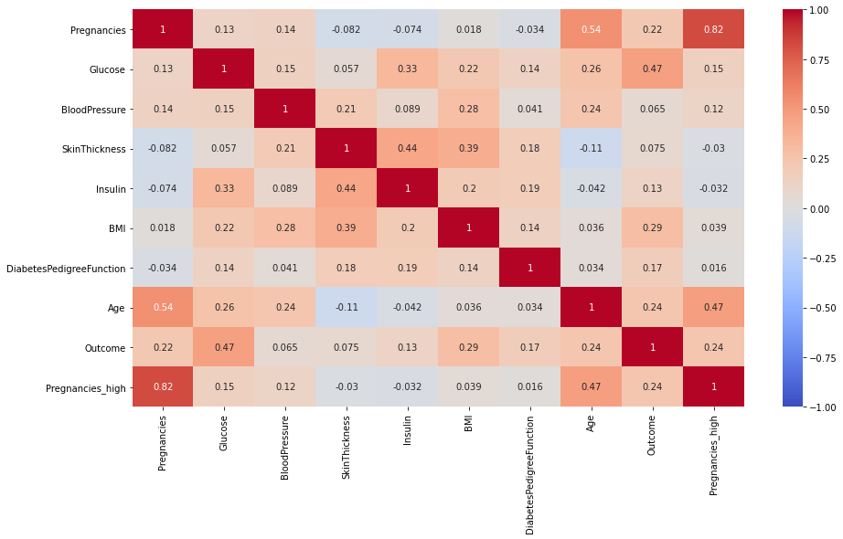
02
데이터 EDA
접근2 변수간 상관계수 확인
: Heap map으로 시각화
접근3 범주형 변수 수치화
: one-hot encoding
접근4 Scaling
: min-max Scaling
Or
Z-Standardization

Slide 6
03
방법론
접근1 의사결정나무 및 다중 로지스틱 회귀분석
- 부여한 Score가 0.5이상이면 사고위험지역(True)
아니라면, False로 구분하여 로지스틱 회귀분석을 진행

Slide 7
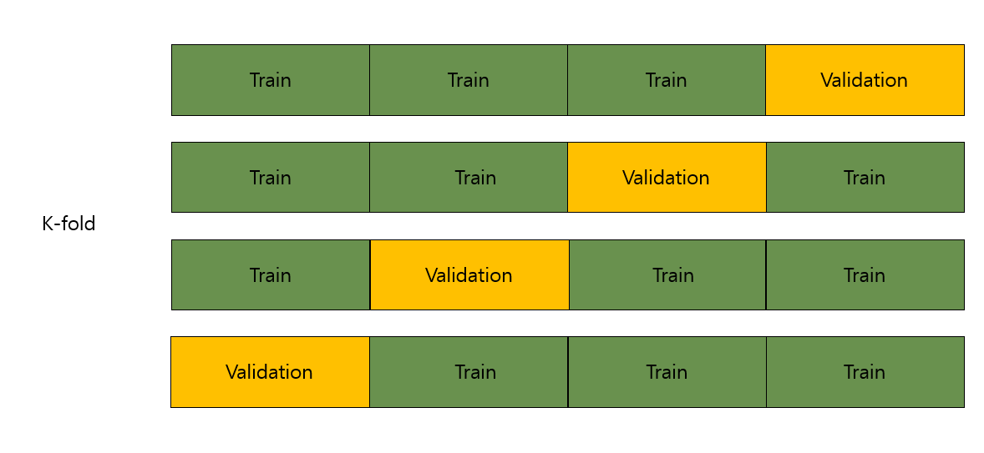
03
방법론
접근2 K-Fold Validation
데이터를 K개로 나눠서, K번의 반복을 통해서
나온 결과값을 평균 내어 검증 결과값으로 사용한다.
가장 효과적인 parmeter를 찾는 등, 모델튜닝을 위해서 사용된다.

Slide 8
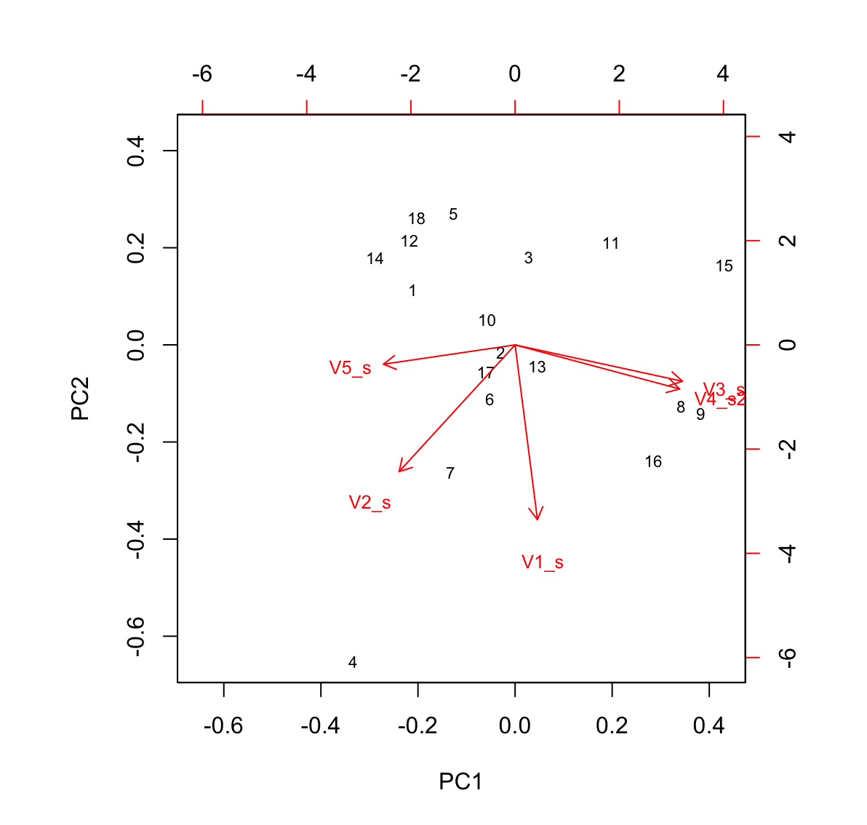
04
결론
결론1 변수 선택의 중요성
적절한 변수를 선택해서 모델링이 반영되지 않다 보니
통계적으로 유의하지 않은 결과값이 존재
해결: PCA (Principal Component Analysis )
상관성이 높은 여러 변수들의 선형 조합으로
새로운 변수를 생성하는 기법
차원 축소기법으로 데이터를
적절히 설명하는 변수 생성

Slide 9
04
결론
결론2 결측치 다루기
사고유형 및 사상자와 같은
중요한 데이터에 있어서 결측치가 있는 경우,
모델링에서 아예 제외하였음
해결방안
평균 취하기
중앙값 취하기
회귀분석으로 예측된 값 취하기

Slide 10
04
결론
결론3 hyper parameter tuning
Random Forest와 같은 모델의 경우,
Max_depth, max_features, n_estimator (tree개수)
각각에 대한 define이 요구된다.
해결: RandomSearchCV2 방법론 이용
: 최적의 hyper parameter를 찾아주는 방법론

Slide 11
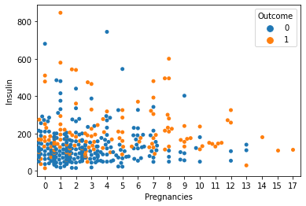
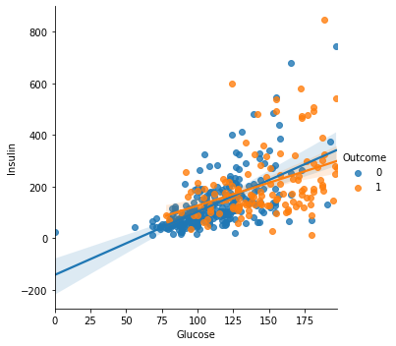
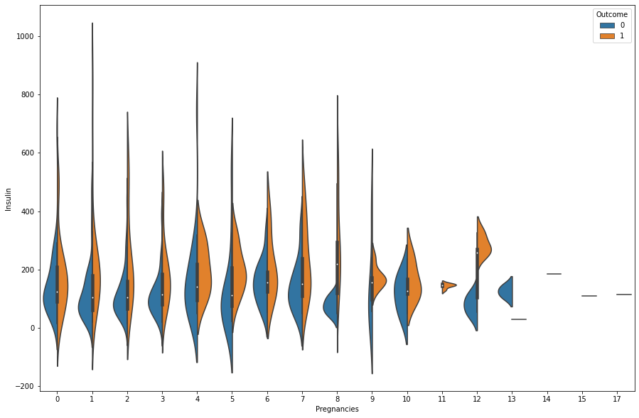
04
결론
결론4 데이터에 대한 기본적인 이해
해결: 다양한 시각화를 통해 전반적인 이해를 도모할 수 있다.

Slide 12
THANK YOU

